Slide 1
Service de physiologie clinique et explorations fonctionnelles CHU Constantine
BIOÉNERGÉTIQUE

Slide 2
I-introduction
II- métabolisme de base(MB)
III-Thermogénèse
IV-Activité physique
V-Equilibre apport-dépense
VI-Méthodes de mesure(calorimétrie)
VII-Ration alimentaire.

Slide 3
I- Introduction Définitions :
Bioénergétique : origine et devenir de l’énergie dans la matière vivante
L’homme : être hétérotrophe(utilise l’énergie chimique contenue dans les Glucides les lipides et les protéines (G.L.P) alimentation(végétaux= êtres autotrophes)

Slide 4
Apport d’énergie
Dépense d’énergie
Variation des réserve énergétique
-métabolisme de base assure la continuité des DE
+activité physiques
+thermogénèse

Slide 5
Apport d’énergie
Dépense d’énergie
Travail Externe
Ensembles des activités métaboliques
aliments
Travail Interne
Posture, frisson , mvt respiratoires
Activité biologique: (transport actif , réactions de synthèse, entretien croissance et réparation cellulaire
Stockage d’énergie
APPORT ET DEPENCE D’ENERGIE

Slide 6
Dans l’organisme humain, cette énergie chimique est habituellement stockée sous forme de molécules hautement énergétiques ATP, ADP et CP
Toutefois la transformation de l’énergie chimique en travail n’est pas parfaite 20% pour le fonctionnement de l’organisme et 80% reste pour la production de la chaleur

Slide 7
Exemple de fonctionnement
Travail mécanique : contraction musculaire
Travail électrique genèse des potentiels membranaires(pompe: Na +/K+ ATPase)
Travail chimique :synthèse de nouvelles molécules
O²
La production d’énergie nécessite
Matière organique
(origine alimentaire)

Slide 8
ALIMENTATION
Organique dont la dégradation produit de l’énergie
Non organique : non dégradé pour avoir de l’énergie
Glucides
Lipides
Protéines
Eau , minéraux
oligoéléments

Slide 9
II-Métabolisme de base(MB)
L’ Σ des transformations chimiques et biologiques qui s’effectuent dans l’organisme et qui permet le maintient et l’évolution de l’organisme
Anabolisme :activité de synthèse de la matière vivante
Catabolisme : activité de destruction(combustion )
* Métabolisme de base (MB)
Il s’agit de la quantité d’énergie utilisé pour le maintien de la vie végétative, liée au fonctionnement des organes de vie (cerveau, cœur , rein ….)
Se mesure en Kcal /mètre carré de surface corporelle/heure

Slide 10
Le métabolisme de base (MB)
Le MB N’inclut pas les dépenses énergétiques liée à la lute contre le froid ou le chaud et celles non immédiatement indispensable à la vie
Le MB n’est pas le niveau de métabolisme le plus bas sommeil

Slide 11
Le métabolisme de base (MB)
Représente 45 à 70% des dépenses totales=dépense des organes et des tissus ( foie 20%- 20%cerveau)
le métabolisme de base varie selon
-sexe
- l’âge.
-composition corporelle.
Dépense énergétique totale diminue avec l’age :
-métabolisme de base diminue environ 2% tous les 10 ans (réduction de la masse maigre associée à l’age)
-le temps consacré à l’activité physique et son intensité diminuent avec l’ âge.

Slide 12
Conditions de mesure de MB
Sujet éveillé
Restriction alimentaire depuis 12 à 16 heures
Repos stricte avec détente et relaxation musculaire depuis au moins 30 minutes
Température ambiante = 21C° pour un sujet légèrement vêtu.

Slide 13
Valeur du MB et variations physiologique
Adulte ( sain sexe masculin ) : MB = 40 Kcal/m²/h
↓ femme / homme (↑ grossesse , l’allaitement et ↓ après la ménopause
↑ naissance 01 an puis ↓ progressivement pour ↑ au moment de la puberté.
Etat pathologique qui font augmenter le MB:
-hyperthyroïdie, infection.

Slide 14
III- THERMOGENESE
thermogénèse
thermorégulation
Thermogénèse des aliments
au cours de la digestion, absorption, du transport et du stockage

Slide 15
THERMOGENESE
THERMOGENESE DES ALIMENTS
-Elle libère un peu d’énergie qui peut être utilisée pour maintenir la température du corps( effet thermique des aliments ou thermogénèse postprandiale)
-représente Environ 10% de la dépense énergétique journalière.

Slide 16
IV- activité physique
Définitions de la
* sédentarité:
État pendant lequel les mouvements sont réduits au minimum et la dépense énergétique est proche du métabolisme de repos.
*Activité physique:
tout mouvement produit par les muscles squelettique, responsable d’une augmentation significative de la dépense énergétique au dessus de la dépense de repos.

Slide 17
IV- activité physique
*sport:
Exercice physique se présentant sous forme de jeux
individuels ou collectif, donnant généralement lieu à
compétition, pratiqués en observant certaines règles
précises.

Slide 18
V-Equilibre apports-dépenses
Gain de poids
=
perte de poids
Protéine
Lipide
Activité physique
Hydrate de carbone
Métabolisme de base
Entré d’énergie
Sortie d’énergie

Slide 19
III-Méthodes de mesure
La calorimétrie:
est la mesure de la quantité d’énergie, utilisée par un organisme vivant
Ce qui permet une évaluation globale de son fonctionnement
Unité de mesure=Kilocalorie (Kcal ) ou Kilojoule
1Kcal=4.185KJ.

Slide 20
LA CALORIMETRIE
PEUT SE FAIRE
DIRECTE (bombe calorimétrique) ou
chambre isolante
Indirecte
1° Alimentaire ou
2° respiratoire

Slide 21
Bombe calorimétrique
Dans la bombe calorimétrique, la combustion complète des glucides et des lipides en présence d’o2 à haute pression donne de l’H2O du CO2 et de la chaleur en plus de l’azote pour les protides
L’énergie résultante = théorique

Slide 22
Valeur énergétique théorique des nutriments
1 g de Glucide = 4.1 K cal
1 g de protide =5.7 Kcal
1g de lipide =9.3 Kcal

Slide 23
(2 )La chambre isolante
L’objectif est la mesure de la chaleur produite par un organisme vivant (métabolisme thermique)qui est un reflet de sa bioénergétique
Le principe est le maintien de la température de la chambre isolante=Adiabatique (constante grâce à un échangeur thermique

Slide 24
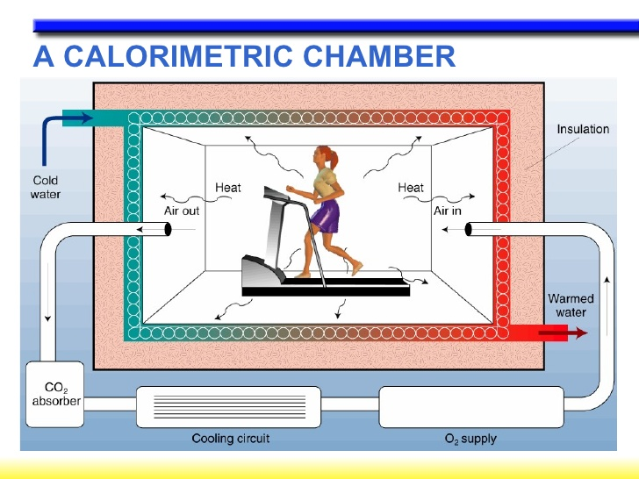
Calorimétrie directe
• Un sujet est mis dans une enceinte dont les parois sont parcourues par de l’eau.
• (T°s –T°e) représente la quantité de chaleur produite par le sujet et transférée à l’eau
• Méthode couteuse, encombrante.
Ne se réalise pas en pratique clinique courante

Slide 25
La calorimétrie Indirecte 1 ) Alimentaire
La valeur énergétique du nutriment protéique dans l’organisme est différente de sa valeur théorique
En effet le nutriment protéique est brulé partiellement dans l’organisme ,pour donner une valeur énergétique dite biologique ou réelle qui est ˂à sa valeur théorique
Par contre la valeur énergétique réelle des glucides et des lipides est pratiquement = à la valeur théorique

Slide 26
Valeur énergétique réelle des nutriments
1 g de protide = 4.8 Kcal
1 g de Glucide =4.1 K cal
1 g de lipide = 9.3 Kcal

Slide 27
Cependant l’absorption intestinal des nutriments est partielle , ce qui est à l’origine d’une troisième valeur énergétique des nutriments dite pratique

Slide 28
Valeur énergétique pratique des nutriments
1 g de Glucide = 4 Kcal
1 g de protide =
4 Kcal
1 g DE LIPIDE = 9 Kcal

Slide 29
la connaissance du poids de chaque nutriment dans les entrés alimentaires des 24 h (ration alimentaire) permet le calcul de l’apport énergétique pratique qui leurs correspond (ration calorique Q)
Q= 4(G) + 4(P) + 9 (L) Kcal

Slide 30
Calorimétrie indirecte 2) respiratoire
La plus utilisée en pratique médical
Se base sur la mesure de la consommation d’O2 en état stable et sur la connaissance de l’équivalent calorique du nutriment par litre d’O2

Slide 31
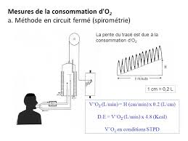

Slide 32
Aliment+O2 H2O+NRJ + CO2
L’équivalent calorique=équivalent énergétique =coeff thermique de l’O2: c est la quantité d’énergie libérée par litre d’O2 pour la combustion d’un aliment
coeff thermique de l’O2 =NRJ/VO2
Dont NRJ= 673 Kcal
5.05 Kcal pour les glucides
4.70 Kcal pour les lipides
4.70 Kcal pour les protides
En pratique il est difficile de connaitre la participation exacte de chacun des trois nutriments au moment de la mesure de la consommation d’O2 d’où l’utilisation généralement de l’équivalent calorique moyen qui est =à: 4.8 Kcal DONC
NRJ = 4.85 x VO2

Slide 33
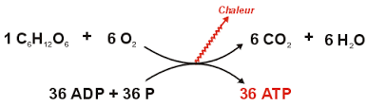

Oxydation du Glucose

Slide 34
La notion de quotient respiratoire
Il s’agit du rapport R= VCO2/VO2
Il se calcule après la mesure supplémentaire de la quantité du CO2 produite (VCO2)
Sa valeur est variable selon la nature du nutriment brulé; ainsi elle est égale à :
Lipides =0.7
Protéines R = 0.8
Glucides =1(idéal)

Slide 35
VII-Ration alimentaire :
Composition qualitative et quantitative de l’alimentation journalière qui doit apportée
une ration calorique suffisante destinée à l’entretien (ration d’entretien)
au travail (ration de travail) de l’organisme
La ration d’entretien 1600 Kcal chez la femme
La ration de travail
500 Kcal pour une activité physique légère
4000 Kcal pour une activité très intense dans des conditions de froid extrême

Slide 36
Ration alimentaire: définition 2
Ration alimentaire désigne la quantité et la qualité ( la nature) d’aliments ingérés quotidiennement par un sujet
Elle apporte de l’énergie, de l’eau des minéraux et des vitamines en quantité suffisante pour couvrir les besoins de l’organisme
L’aliment : toute substance qui peut servir de nourriture à un être vivant, il contient des nutriments ou des ingrédients qui sont reconnus comme bénéfiques en terme d’effets physiologiques.
Le nutriment : tout composé organique ou inorganique contenu dans les aliments qui peut être utilisé par l’organisme

Slide 37
COMPOSITION DE LA RATION ALIMENTAIRE
Se compose d’environ 30 à 50 g= 15% de protéines chez l’homme et plus chez la femme en période de grossesse ou d’allaitement
Les protéines sont nécessaire essentiellement pour des fins de structures et pour couvrir les pertes azotées estimées à 2.5g/j
voies et valeurs des pertes azotées
 | urinaires | fécales | cutanées | sécrétions
Pertes Azotées (g/24 h) | 1.4 | 0.4 | 0.13 | 0.08
Total = 2 g par jour

Slide 38
Composition de la ration alimentaire
Besoins de lipides = 30 à 35 ٪de la ration calorique,
Besoins Glucides = 50 à 55 ٪ de la ration calorique
( un besoin minimal de glucides = 150 g/ j est indiqué)

Slide 39
Au total
Une ration alimentaire type doit comporter 55% de glucide, 30% de lipide et 15% de protéine, ainsi pour une ration à 2400 K cal/j
Les différents groupes d’aliments :
Selon leurs propriétés et qualités nutritionnelles, les aliments sont regroupés en six ou sept groupes.
Un régime alimentaire équilibré puisera dans chacun des groupes d’aliments suivants

Slide 40
Groupe | aliments | compositions
1 | Viandes, poissons, œufs , volaille, abats | Protéines animales, sels minéraux, vitamine A, B,D
2 | Produits laitiers (lait , laitages et fromages) | protéines animales , Lipides, sels minéraux , vitamine A,
3 | Fruits et légumes . Fruits oléagineux | Glucides ,eau sels minéraux vitamine C, E, protéines végétales ,lipides , glucides
4 | Céréales, pain, riz , féculents et pomme de terre | Protéines végétales ,glucides
5 | Corps gras : - visibles : beurre , huile - invisibles : lait, cacahuètes | Lipides , vitamine A
6 | Sucre et produits sucrés(chocolat, miel , confiture | Glucides
7 | Eau, café et thé sans sucre, jus de fruits, sodas et Coca cola | 0 Kcal glucides

